Slide 1
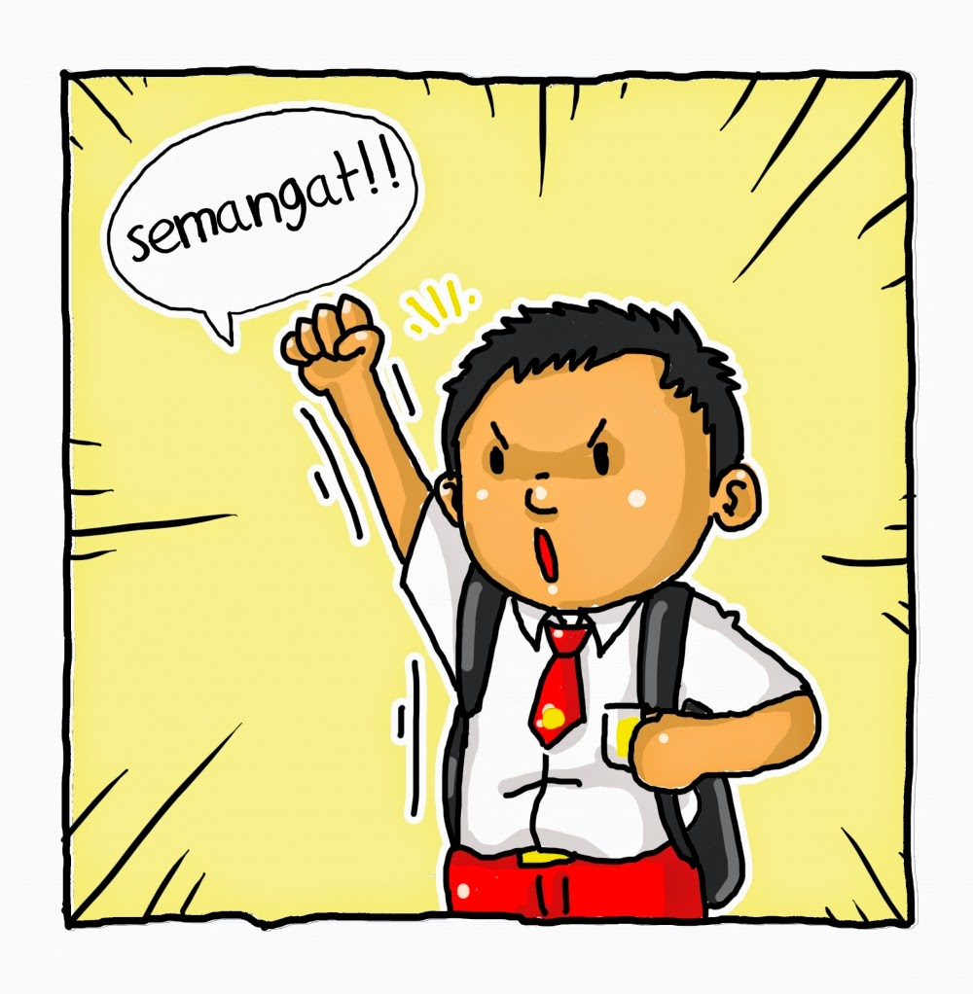

Slide 2

BIODATA
Nama : Budi Akhmad Tarigan
Tempat /Tgl Lahir : Medan, 13 Desember 1974
Nomor WA / HP : 0821 2245 4148
Alamat : Perum Griya Telaga Permai Blok E4 No. 12A
Kel. Cilangkap Kec. Tapos Kota Depok
Pekerjaan : Dosen S1-Manajemen
Lembaga : Universitas Tama Jagakarsa
Email : batarigan@gmail.com

Slide 3


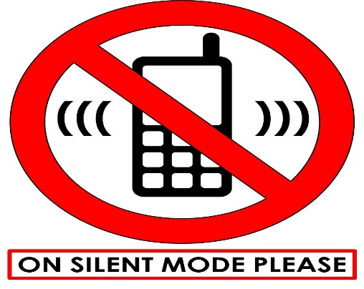


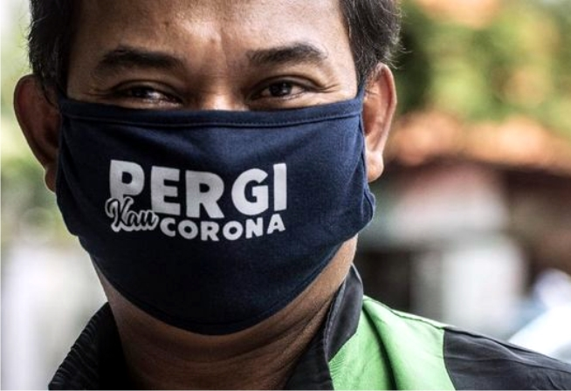




TATA TERTIB dan K3

Slide 4


Slide 5


Slide 6
MEDIA PERKULIAHAN DARING
Oleh :
BUDI AKHMAD TARIGAN., SE., MM
Dosen S1-Manajemen
Waka Lembaga Penjaminan Mutu

Slide 7
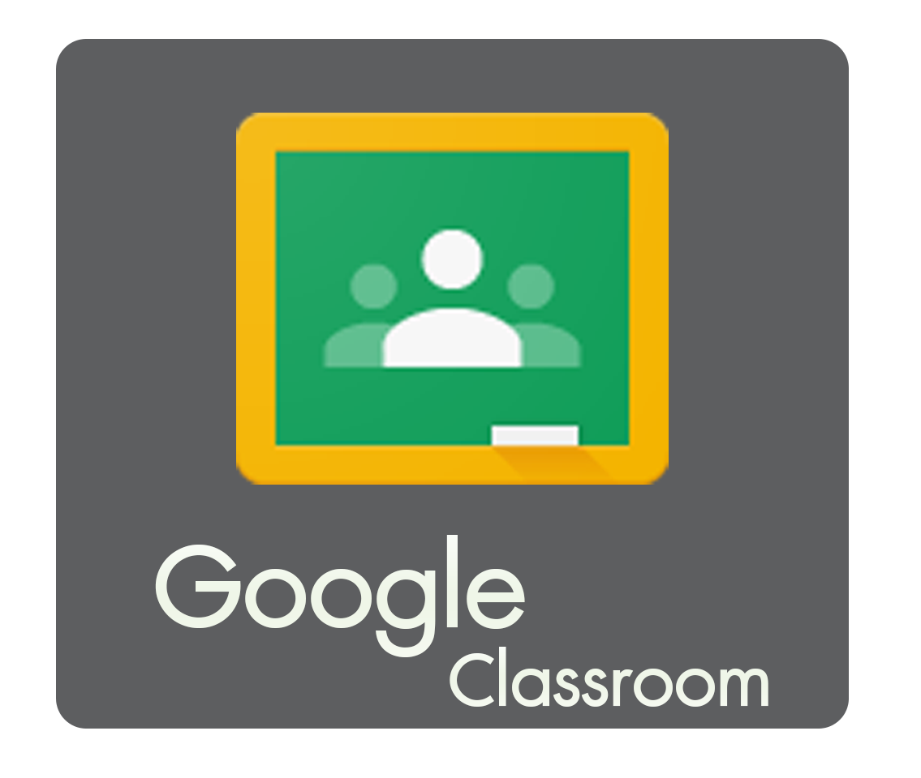
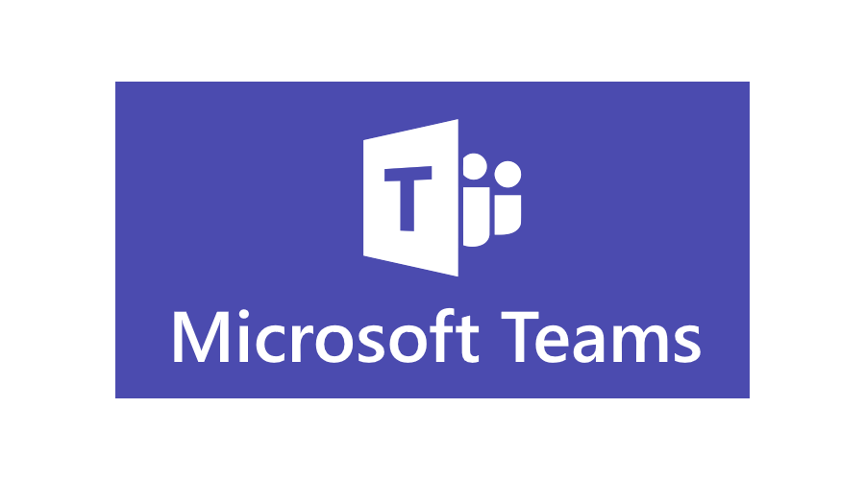



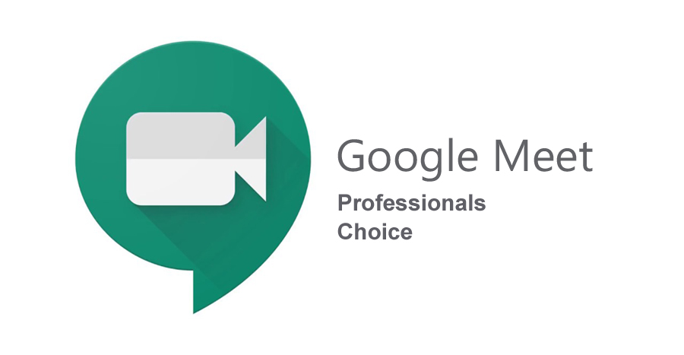
MEDIA PERKULIAHAN DARING
Beberapa Aplikasi Media Perkuliahan Online yang dapat digunakan:

Slide 8

WHATS APP GROUP
Kelebihan WAG;
Cara Penggunaannya Mudah. WhatsApp mudah digunakan bagi pengguna baru sekalipun. ...
Nomor Telepon Tersinkron Secara Otomatis. ...
Bisa Backup Chat/Obrolan. ...
Menggunakan Koneksi Internet. ...
Dapat Membatalkan Pengiriman Pesan. ...
Informasi Pribadi dapat Disembunyikan.
Kelemahan WAG ;
Bisa Diretas Hanya dengan Kirim Video
Hacker Bisa Meretas Akun WhatsApp Lewat GIF
Jangan Back Up Pesan WhatsApp di Cloud
Isi Pesan WhatsApp Bisa Dimanipulasi Hacker Jahat

Slide 9
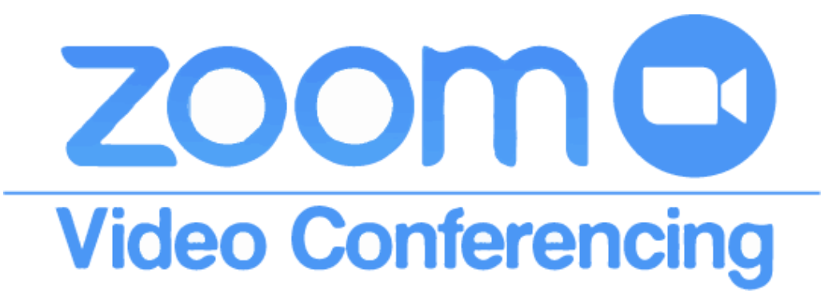
ZOOM
Zoom bisa digunakan dengan gratis, tapi durasi video conferencing dibatasi hanya 40 menit dan jumlah partisipan satu sesi maksimal 100 orang.
Mengapa Zoom populer? Menurut keterangan yang dihimpun KompasTekno dari CNBC, Selasa (24/3/2020), Zoom dikenal andal dan jarang down. "Kegunaan dan keandalan Zoom adalah penyebab di balik angka adopsinya yang sangat tinggi," ujar CFO Zoom Kelly Steckelberg. Aplikasi ini juga menghasilkan latency yang rendah sehingga relatif tak terganggu dengan jeda pembicaraan, serta bisa mempertahankan kualitas video dan audio meski koneksi internet tidak stabil.

Slide 10
GOOGLE CLASSROOM
Kelebihan Google Classroom
Sangat mobile Friendly untuk pemula
Mudah mengelola tugas yang diberikan
Semua file masuk ke Google Drive kita
Mudah meninjau tugas sebelum dikirim
Sangat mudah melihat pengumuman dari pengajar
Bebas dari iklan dan aman
Tersedia secara gratis 100%
Kekurangan Google Classroom
Kekurangan Google Classroom
Tampilan yang kurang menarik bagi siswa
Saat Google Drive Penuh file tidak bisa dikirim
Waktu pengiriman masih bisa diatur

Slide 11

GOOGLE MEET
Kelebihan Google Meet
Gratis
25 Partisipan
Tampilan Video HD
Enkripsi Video
Kekurangan Google Meet
Belum Ada Fitur Hemat Data
Perlu Jaringan Internet Stabil
Belum Semua Fitur Free

Slide 12
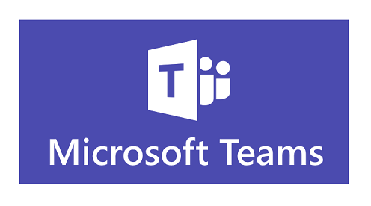
Microsoft Teams
Berikut 8 Kelebihan Microsoft Teams
Sangat mudah mengelola kelompok
Menyediakan pengeditan dan berbagi file dimana saja
Menyediakan Kualitas video HD dan audio yang baik
Mengobrol secara pribadi maupun grub dengan saluran khusus
Hanya menyimpan percakapan penting
Cepat menemukan apa yang dicari di obrolan percakapan
Keamanan langsung dari Microsoft
Sangat mengutamakan privasi
Kekurangan Microsoft Teams​
Untuk menerima update dari Office Teams atau office 365, tentunya harus terhubung melalui jaringan internet. Meskipun telah membayar biaya langganan

Slide 13

Kelebihan Cisco WebEx di antaranya:
Jumlah meeting yang tidak terbatas
Kapasitas 100 orang di setiap meeting
Tidak ada limit durasi selama meeting
Support Webex Teams
Unlimited messages
1 GB cloud storage

Slide 14

Lalu, yang mana yang kita pilih ???
Ane juga lagi mikir Beebb..??!!
Apa Ya Say ??

Slide 15

Semuanya di kembalikan kepada Bapak/Ibu Dosen.....

Slide 16

Kita langsung Praktek Ya Bapak/Ibu
Lebih enak praktek dari pada teori....

Slide 17
WARNING ...!!!
SATU GURU SATU ILMU JANGAN SALING MENGGANGGU ...!!!!!
SESAMA BIS KOTA JANGAN SALING MENDAHULUI ..!!!
KEEP SILENCE BAGI YANG SUDAH AHLI ...!!!
BAGI YANG BELUM PAHAM UNTUK SEGERA MENGERTI...!!!!!
MERDEKA BELAJAR BERAWAL DARI DIRI SENDIRI ...!!!!!

